Slide 1
Разработване на достъпни уеб приложение - ARIA spec.
Изготвил: Николета Вълчинова, фн: 62322

Slide 2
Какво е ARIA?
Accessible Rich Internet Applications (ARIA) е набор от атрибути, които дефинират начини,с които да направят уеб съдържанието и уеб приложенията (особено тези, разработени с JavaScript) по-достъпни за хората с увреждания.
Допълва HTML, така че взаимодействията, често използвани в приложения, да могат да се предават на помощни технологии. Например ARIA позволява достъпни ориентири за навигация в HTML4, приспособления за JavaScript, подсказки за формуляри и съобщения за грешки, актуализации на актуално съдържание и др.

Slide 3
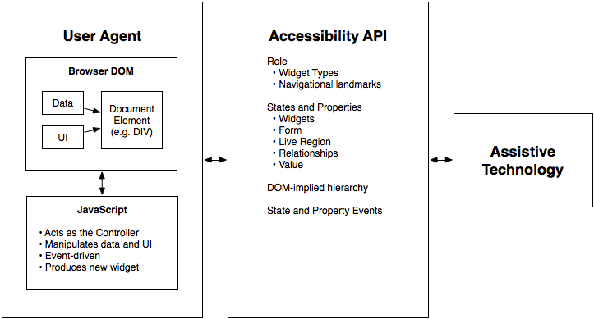
Предназначение
Не всички уебсайтове използват или трябва да използват ARIA атрибути, за да бъдат достъпни. Всъщност те са предназначени да се използват само когато част или функция на даден сайт е трудна за използване или неясна с екранен четец или помощна технология.

Slide 4
ARIA roles
Landmark roles: помагат на потребителите да се ориентират по-лесно в уебсайтовете, когато използват екранни четци и други помощни технологии (AT).
role = "navigation" – използва се за открояване на групи връзки, използвани за навигиране из сайта
role = "form" - показва къде потребителят може да въведе някаква информация, като например форма за контакт.
Widget roles: осигуряват яснота за това, какво трябва да направи част от уебсайта, и улесняват взаимодействието.
role = "button" - показва какъв е елементът и че трябва да се кликне върху него.
role = "progressbar" – означава, че елементът показва напредъка на дадена задача.
Live region roles: показват, че елементът е динамичен и се променя въз основа на определени критерии. Например:
role = "alert" - задейства съобщение, като например съобщения за грешки.
role = "timer" - може да се използва, за да покаже, че потребителят има ограничено време преди автоматично да излезе или че сделката приключва скоро.

Slide 5
ARIA properties
Widget properties: описват една част от приспособлението и му придават допълнително значение, така че да е по-полезно. Например:
aria-required = "true" - използвано с входен елемент, би означавало, че елементът трябва да бъде попълнен, за да се продължи към следващата стъпка.
Live region properties: описват как региони на живо в актуализация на сайта и как четецът на екрана взаимодейства с тях. Например:
aria-live = "polite" - информира потребителя, че регионът се е променил, но няма да прекъсне задача
aria-live = "asertive" - използва само за актуализации на живо, които са от съществено значение за потребителското изживяване , тъй като екранният четец би прекъснал задачата да ги прочете.
Relationship properties: описват, когато два или повече елемента споделят важна връзка, например етикети, контроли или описания. Например:
aria-labelledby = "first name", използвано с въвеждане на формуляр, ясно показва екранен четец и потребител какъв е входът.

Slide 6
ARIA states
Widget states: Управляващите състояния са много подобни на свойствата, с изключение на това, че могат да бъдат променяни с действие на потребителя.
aria-expanded = "true" - показва, че поле, дърво, таблица или друг елемент е разширяем и текущото състояние е expanded.
Live region states: използват се заедно със свойствата на живите региони, за да покажат на потребителите какво правят тези части от уеб сайтовете
aria-busy = "true" - показва, че една област е в процес на актуализиране.

Slide 7
ARIA attributes
Атрибутите ARIA се интерпретират автоматично от браузъра и се превеждат в собствените API на достъпността на операционната система.
Примери са:
aria-checked: показва състоянието на отметка или радио бутон
aria-disabled: показва, че елементът е видим, но не може да се редактира или работи по друг начин
aria-grabbed: показва състоянието на обект в операция плъзгане и пускане

Slide 8
Използвани Източници:
[1] https://www.accessiblemetrics.com/blog/how-to-use-aria-for-web-accessibility/#:~:text=%20The%20following%20are%20common%20types%20of%20ARIA,properties%20to%20show%20users%20what%20these...%20More%20
[2] https://developer.mozilla.org/en-US/docs/Web/Accessibility/An_overview_of_accessible_web_applications_and_widgets
[3] https://www.w3.org/TR/wai-aria-1.1/

Slide 9
Благодаря за вниманието!

